Slide 2
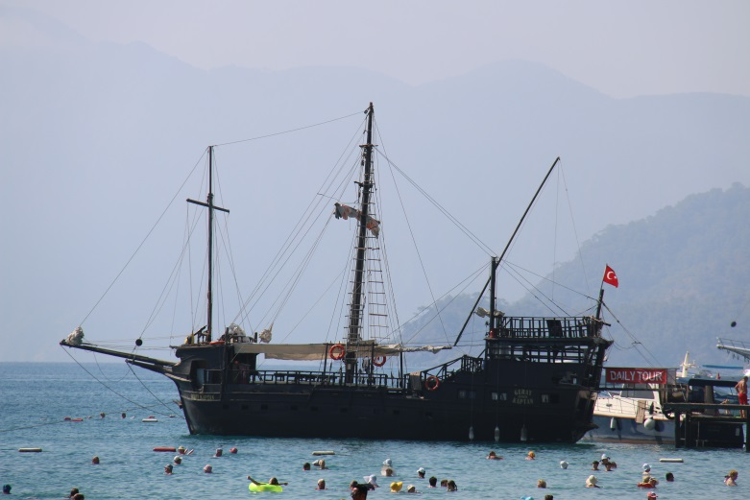
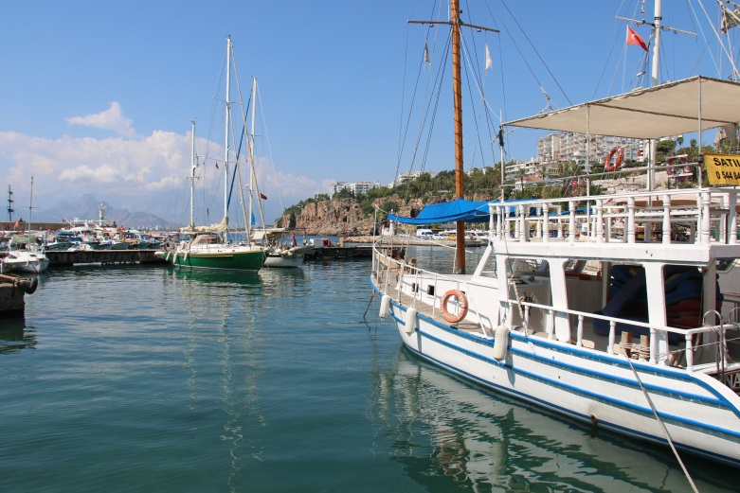
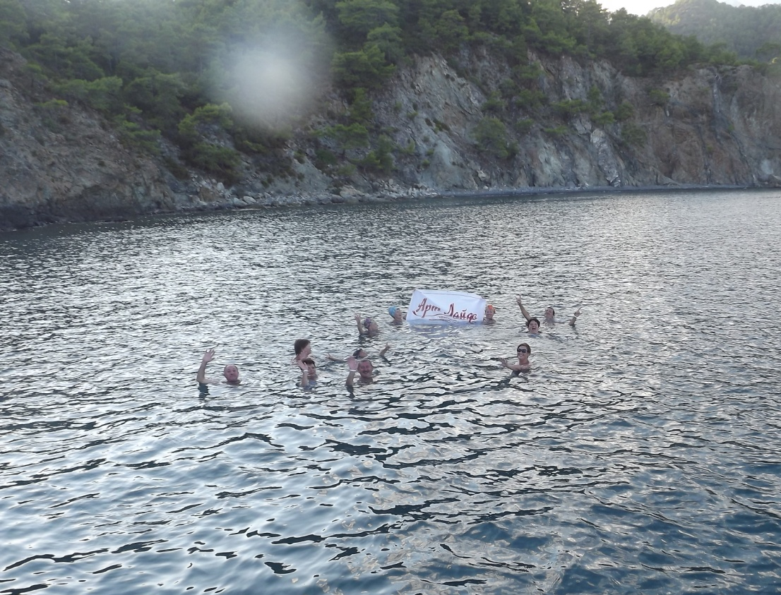
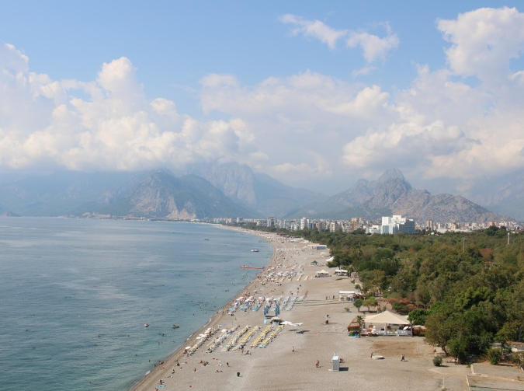
Турция встретила участников Фестиваля тёплым морем, ясным небом и безоблачным настроением. Дождь пойдёт только по окончании всех мероприятий – а пока погода явно настроилась на нашу, фестивально-позитивную волну!

Slide 3
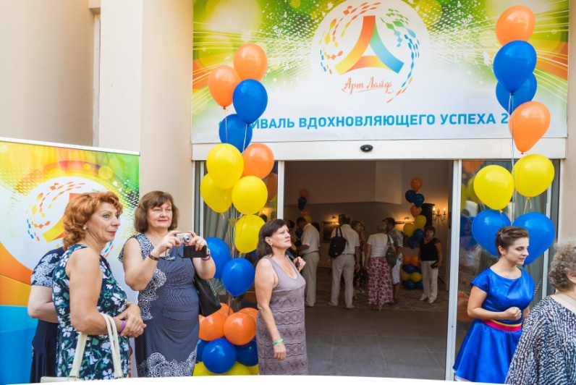
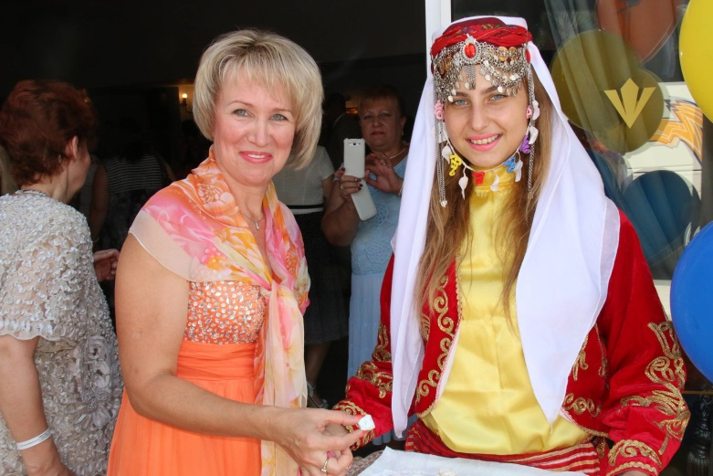
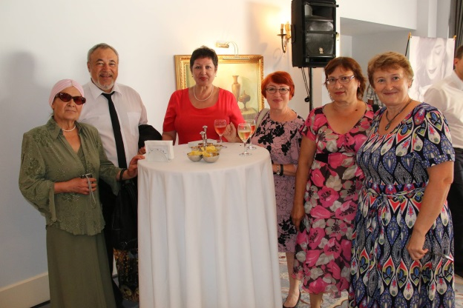
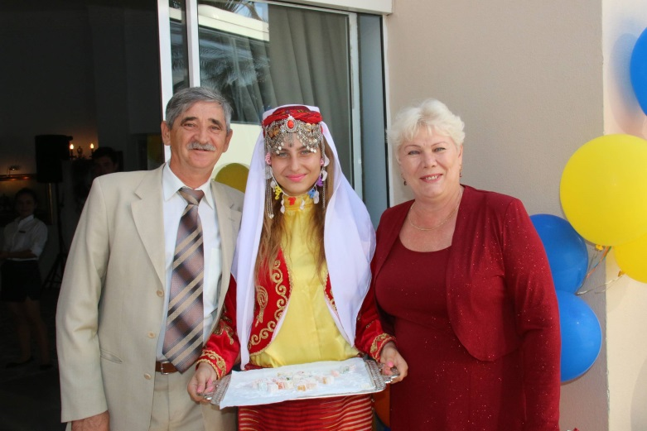
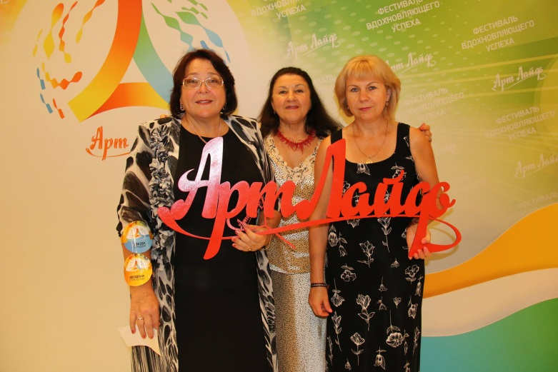
Момент встречи – такой волнующий и долгожданный. Момент, который Фестиваль ежегодно дарит нам вновь и вновь.

Slide 4
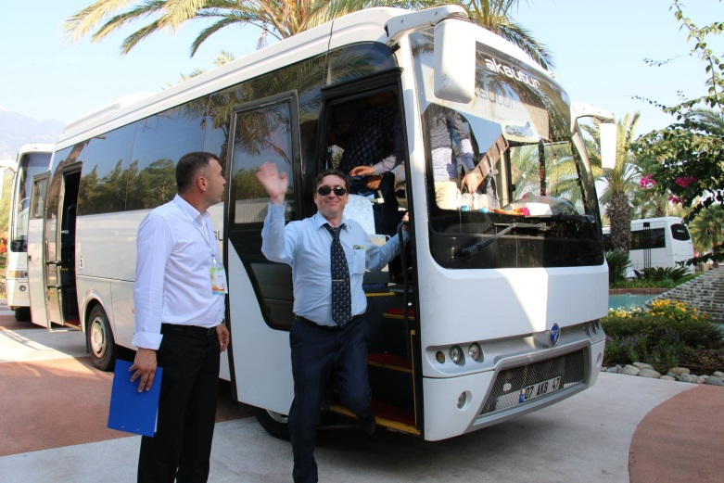
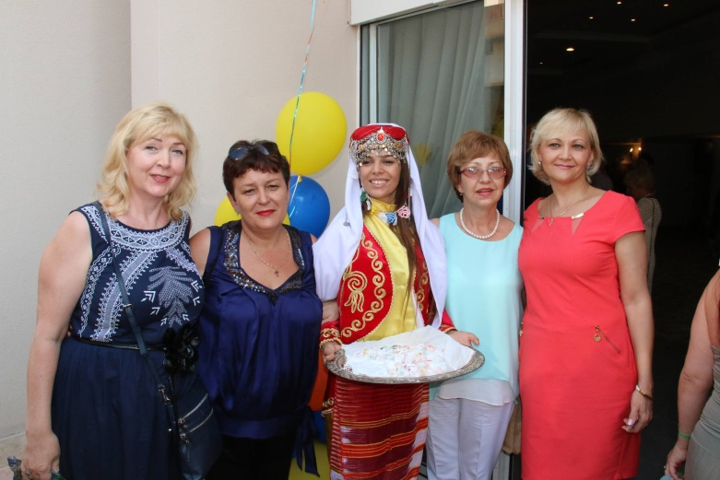
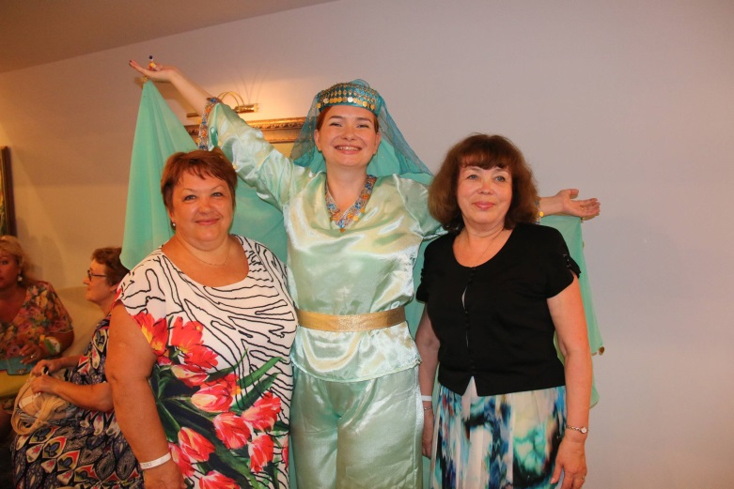
Тебе, Фестиваль!
На специальном баннере для пожеланий едва хватило места для горячих приветов от структур. Столько признаний в любви родной компании и в медовый месяц не услышать.
Все написанное – от сердца, от души!

Slide 5
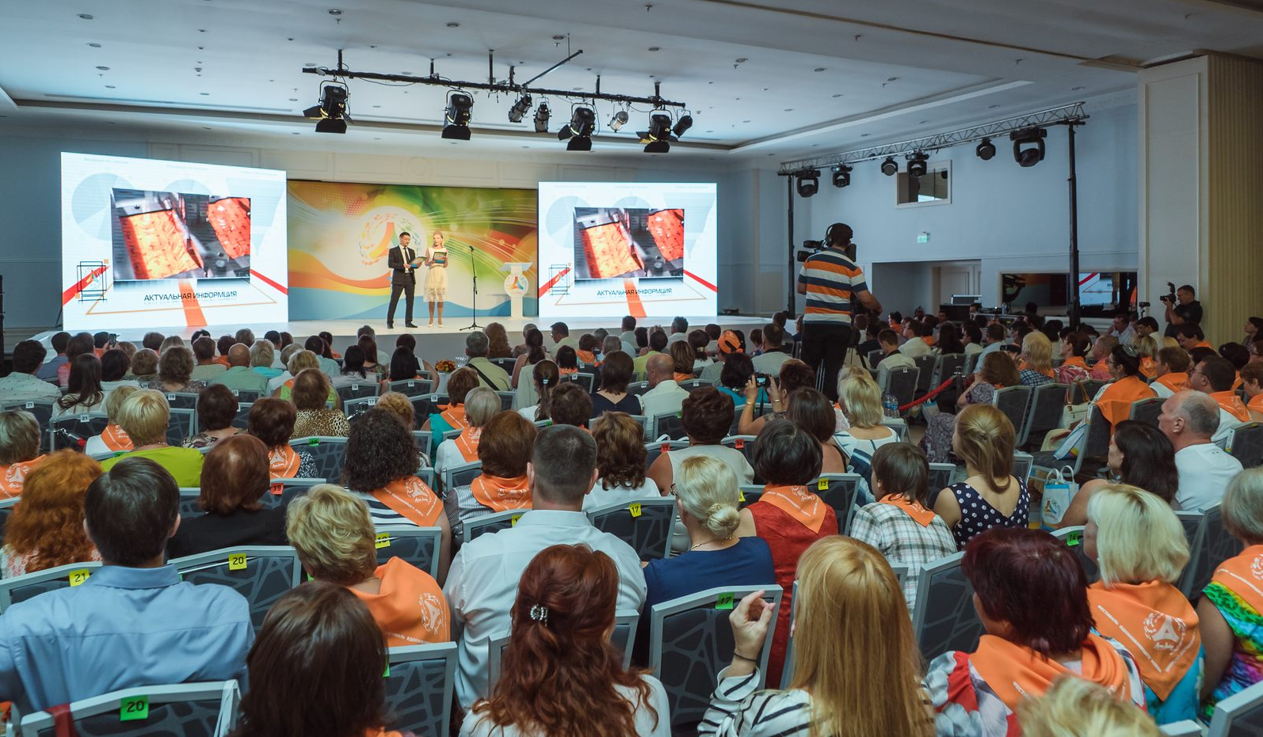
Бизнес-сессия «Артлайф. Бизнес в прогрессии» - больше, чем конференция… и гораздо ярче!

Slide 6
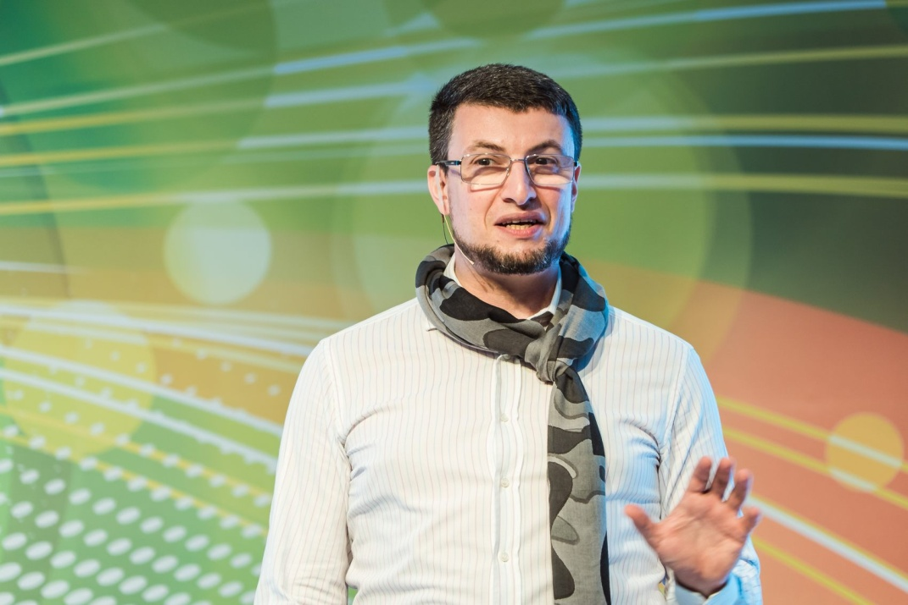
В.Башинский: Elite Cup – новое время
эффективных решений
Тебе, Фестиваль!
Юлия Чернова:
МДА – софт для жизни
Тренинг Александра Левитаса,
гуру партизанского маркетинга в России

Slide 7
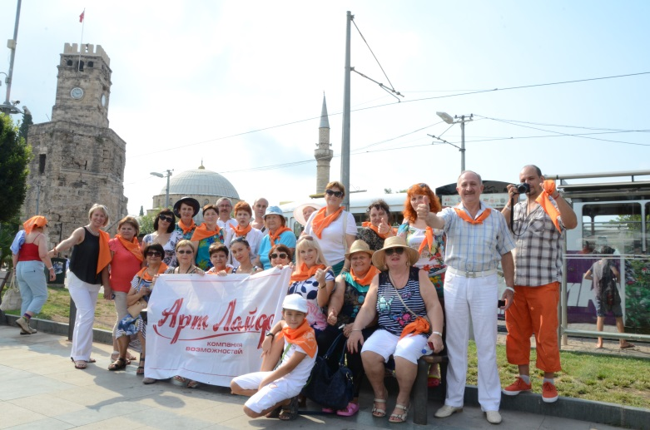
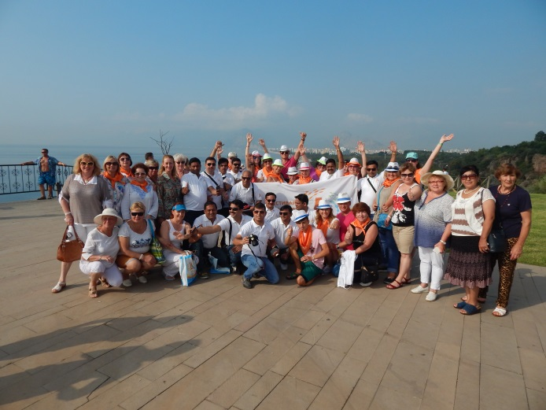
мы
НОМИНАЦИЯ «ЗВЕЗДА СТРУКТУРЫ»
Экскурсия по Анталии: древний город в этот день стал ярче -
ВНИМАНИЮ ДИРЕКТОРОВ, СЕРЕБРЯНЫХ ДИРЕКТОРОВ, ЗОЛОТЫХ ДИРЕКТОРОВ
И НОВЫХ РУБИНОВ
- благодаря нашим оранжевым косынкам…
Ответственность Партнера и его Спонсоров
за нарушения правил реализации и предоставления скидки, за подписания второго экземпляр Анкеты при действующем Соглашении, предложении сотрудничества
с действующими Партнерами Артлайф. Честного информирование потребителей
о свойствах и характеристиках продукции, результатах ее применения.
…и нашему «оранжевому» настроению!

Slide 8
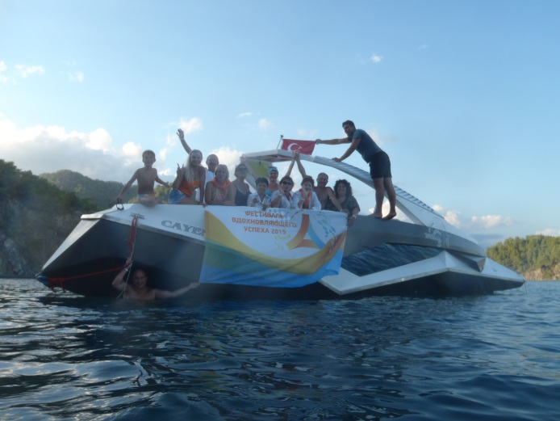
о
НОМИНАЦИЯ «ЗВЕЗДА СТРУКТУРЫ»
О, Турция… Мечеть на трёх морях,
Где горы - купола и минареты,
Где солнце полумесяцем согрето,
И спутаны листки календаря.
ВНИМАНИЮ ДИРЕКТОРОВ, СЕРЕБРЯНЫХ ДИРЕКТОРОВ, ЗОЛОТЫХ ДИРЕКТОРОВ
И НОВЫХ РУБИНОВ
Впечатлений море, но главное ещё впереди!
Ответственность Партнера и его Спонсоров
за нарушения правил реализации и предоставления скидки, за подписания второго экземпляр Анкеты при действующем Соглашении, предложении сотрудничества
с действующими Партнерами Артлайф. Честного информирование потребителей
о свойствах и характеристиках продукции, результатах ее применения.

Slide 9
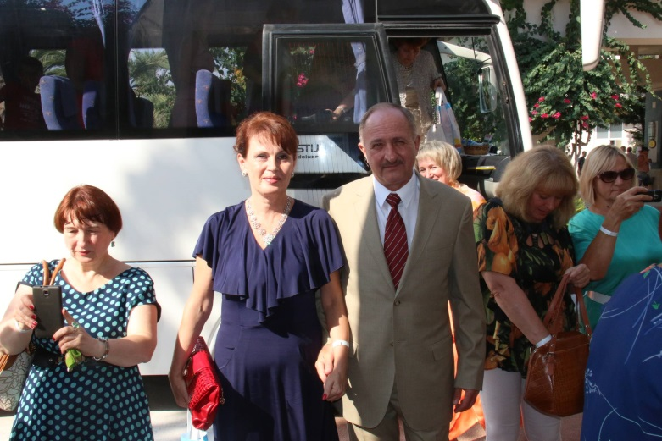
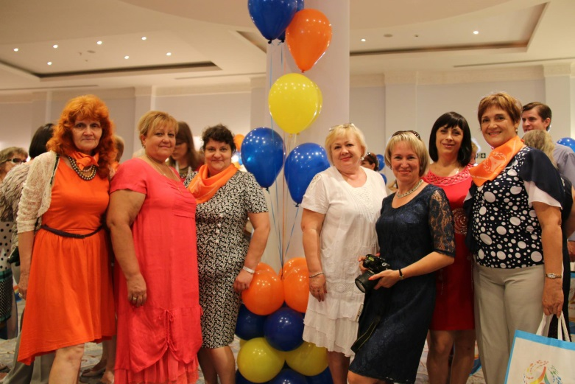
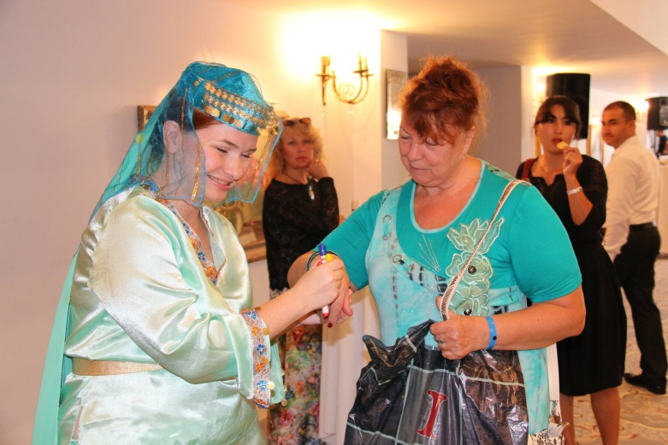
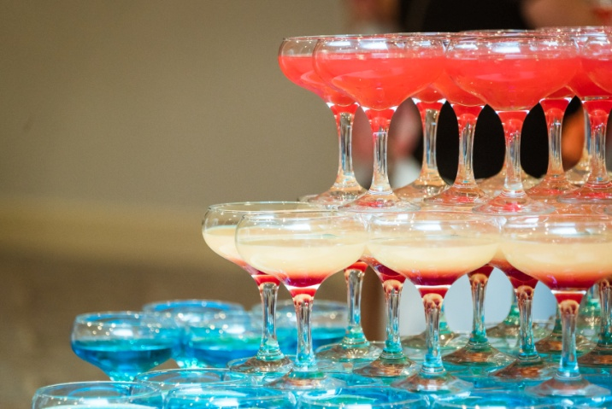
НОМИНАЦИЯ «ЗВЕЗДА СТРУКТУРЫ»
ВНИМАНИЮ ДИРЕКТОРОВ, СЕРЕБРЯНЫХ ДИРЕКТОРОВ, ЗОЛОТЫХ ДИРЕКТОРОВ
И НОВЫХ РУБИНОВ
Где наши улыбки? Ну-ка, все, дружно: «Лецити-и-ин!»
Кто уже сфотографировался, может погадать… каким выйдет на руке фестивальный логотип?
Ответственность Партнера и его Спонсоров
за нарушения правил реализации и предоставления скидки, за подписания второго экземпляр Анкеты при действующем Соглашении, предложении сотрудничества
с действующими Партнерами Артлайф. Честного информирование потребителей
о свойствах и характеристиках продукции, результатах ее применения.

Slide 10
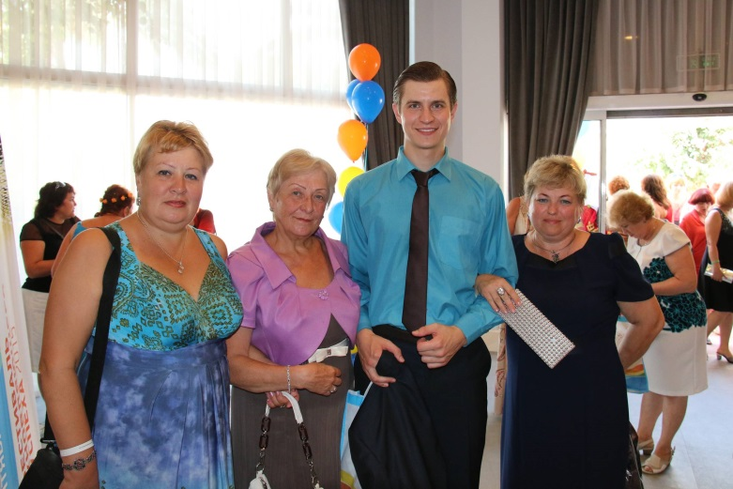
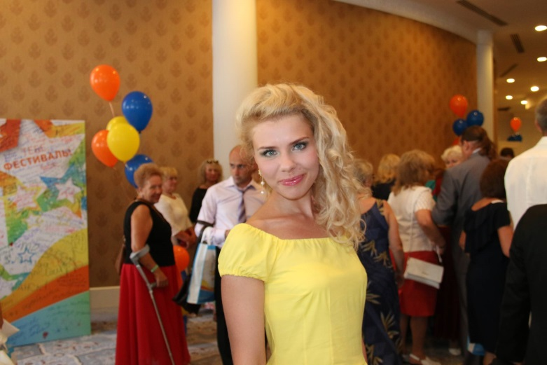
Тебе, Фестиваль!
На баннере для пожеланий едва хватило места для горячих приветов от структур. Писали от души!
НОМИНАЦИЯ «ЗВЕЗДА СТРУКТУРЫ»
Командами, семьями, структурами, поодиночке…
ВНИМАНИЮ ДИРЕКТОРОВ, СЕРЕБРЯНЫХ ДИРЕКТОРОВ, ЗОЛОТЫХ ДИРЕКТОРОВ
И НОВЫХ РУБИНОВ
…фестивальных снимков должно быть как можно больше,
Ответственность Партнера и его Спонсоров
за нарушения правил реализации и предоставления скидки, за подписания второго экземпляр Анкеты при действующем Соглашении, предложении сотрудничества
с действующими Партнерами Артлайф. Честного информирование потребителей
о свойствах и характеристиках продукции, результатах ее применения.
ведь эти фото мы будем смотреть и пересматривать много-много раз!

Slide 11
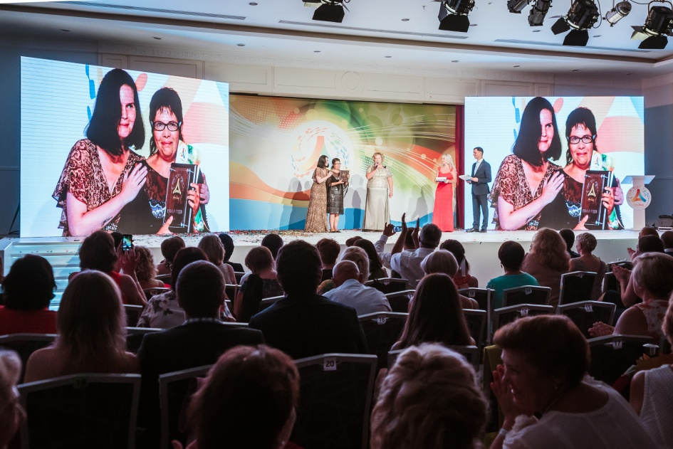
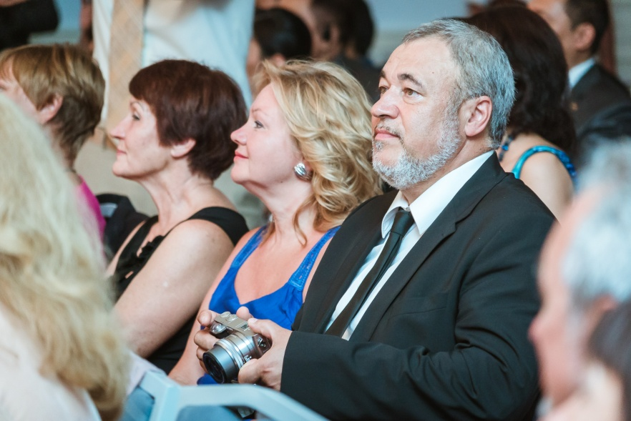
Тебе, Фестиваль!
На баннере для пожеланий едва хватило места для горячих приветов от структур. Писали от души!
НОМИНАЦИЯ «ЗВЕЗДА СТРУКТУРЫ»
Церемония награждения в номинации «Семья года».
ВНИМАНИЮ ДИРЕКТОРОВ, СЕРЕБРЯНЫХ ДИРЕКТОРОВ, ЗОЛОТЫХ ДИРЕКТОРОВ
И НОВЫХ РУБИНОВ
Ответственность Партнера и его Спонсоров
за нарушения правил реализации и предоставления скидки, за подписания второго экземпляр Анкеты при действующем Соглашении, предложении сотрудничества
с действующими Партнерами Артлайф. Честного информирование потребителей
о свойствах и характеристиках продукции, результатах ее применения.
Р.Р. Галимов – первый Врач года Артлайф

Slide 12
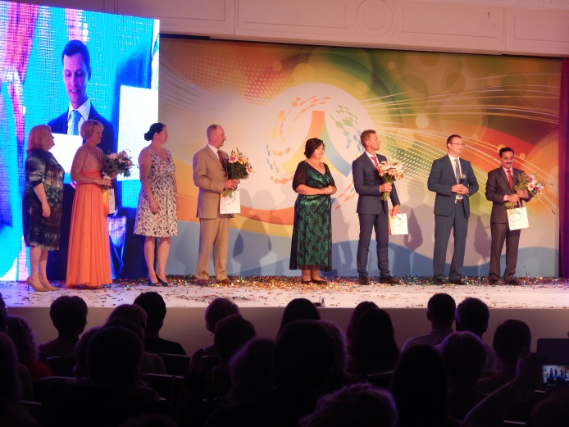
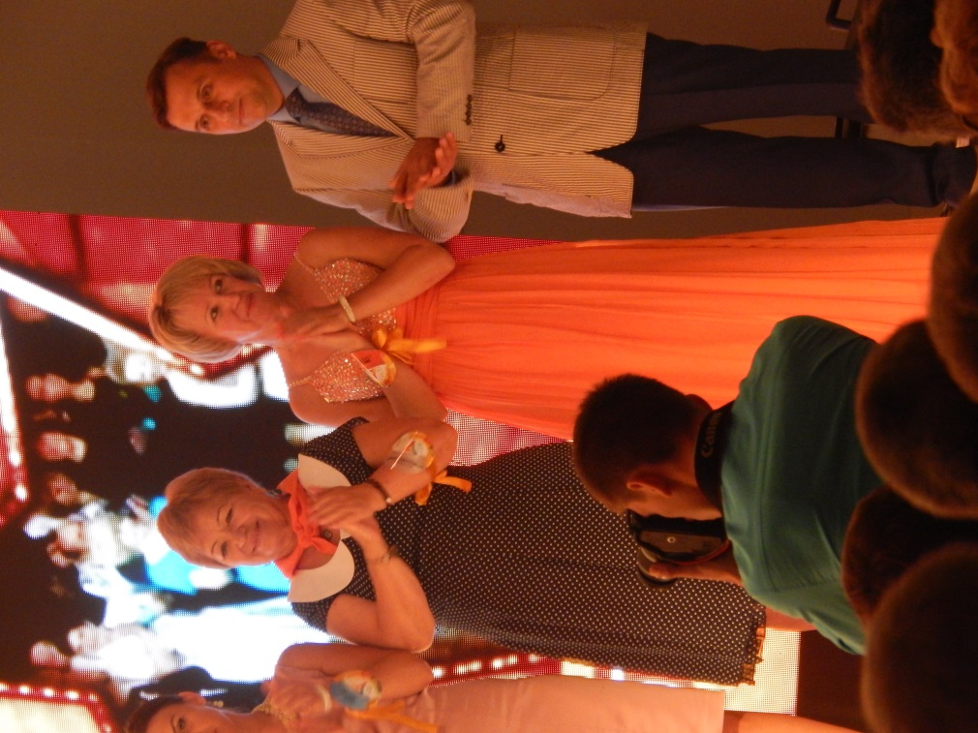
Парад Достижений Артлайф – высшая точка
Фестиваля Вдохновляющего Успеха!

Slide 13
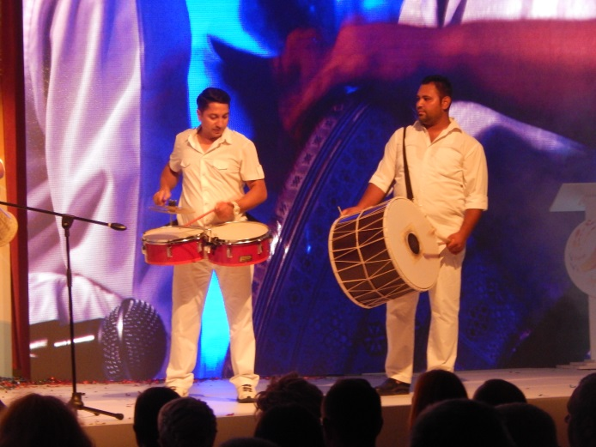
Фестивальная сцена… каждый, кто поднимался на неё за наградой, это ощущение запомнил навсегда!

Slide 14
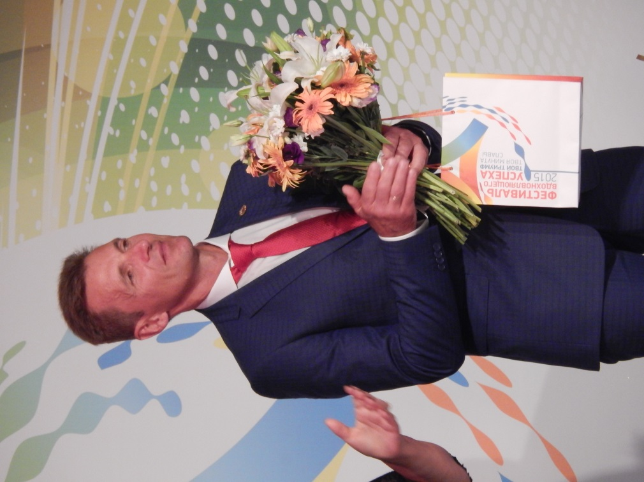
Минуты радости, гордости, счастья… минуты заслуженной славы!

Slide 15
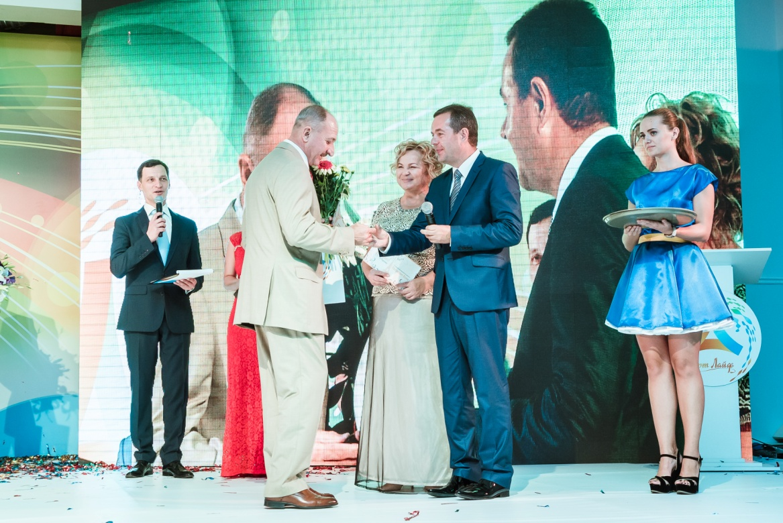
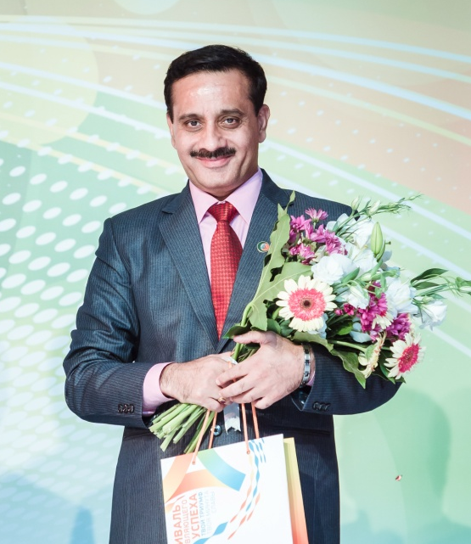
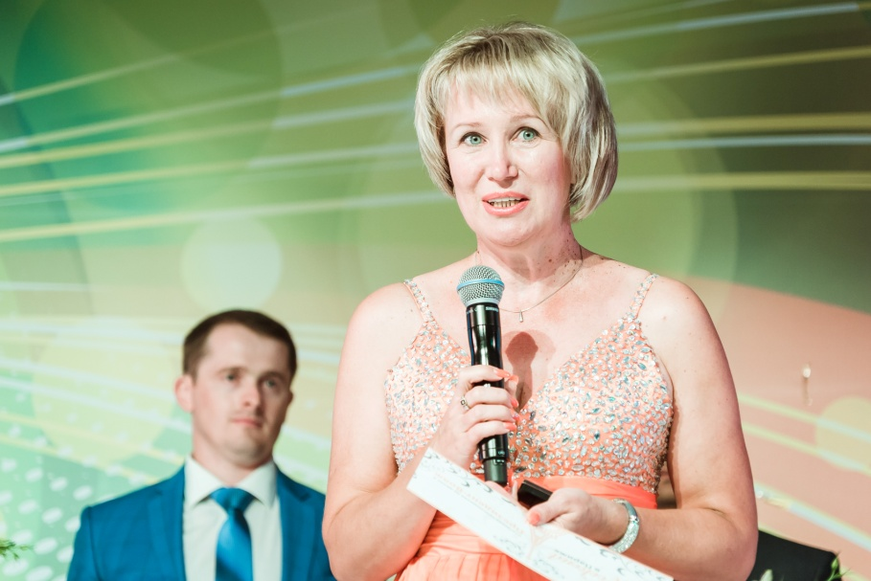
Представление новых Президентов Артлайф

Slide 16
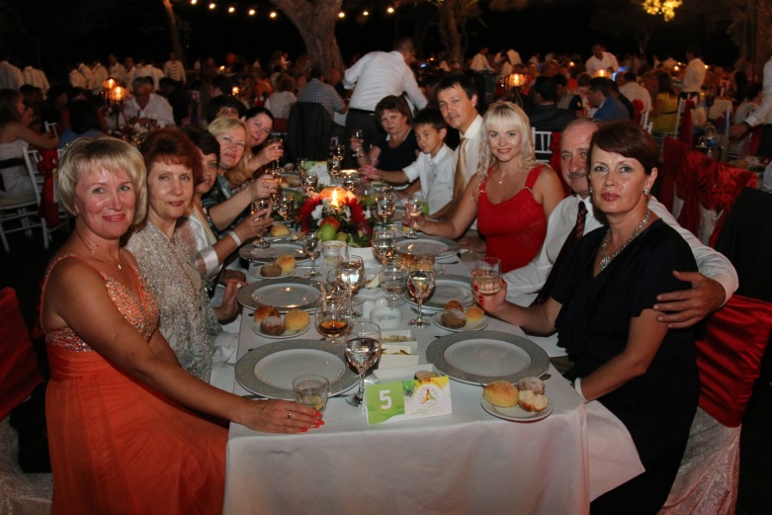
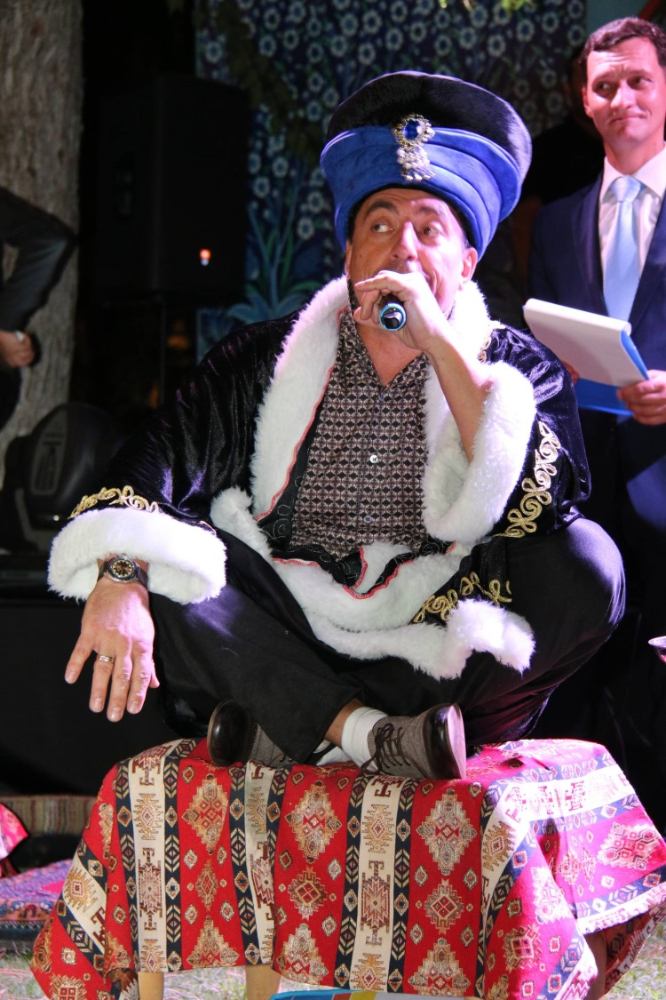
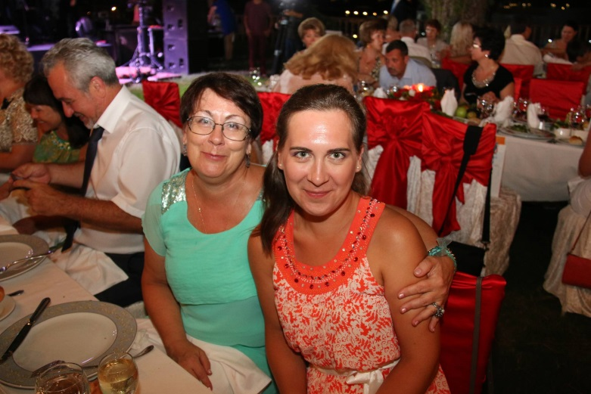
Восточная сказка, рассказанная Звёздной ночью Артлайф
– да так, что заслушались все!

Slide 17
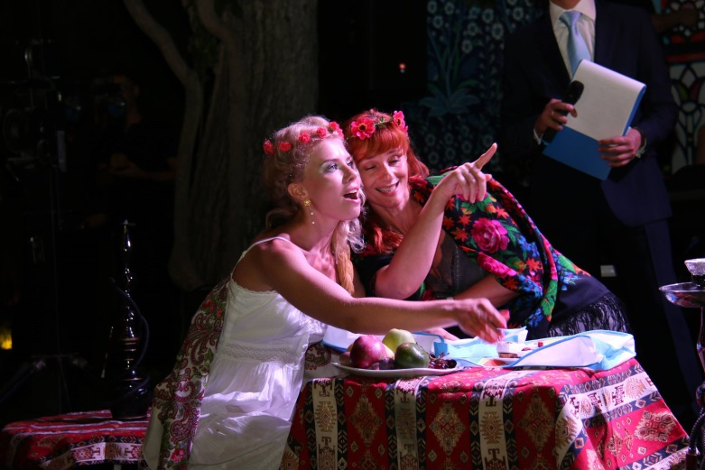
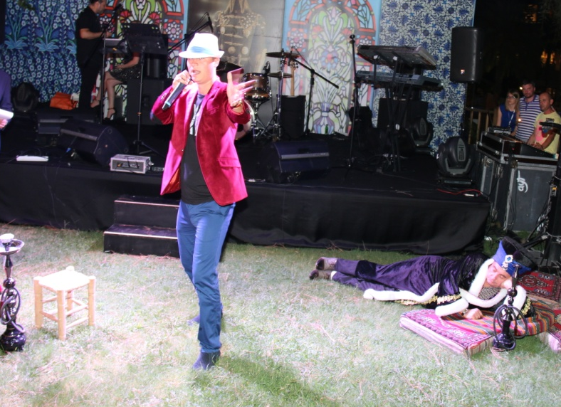
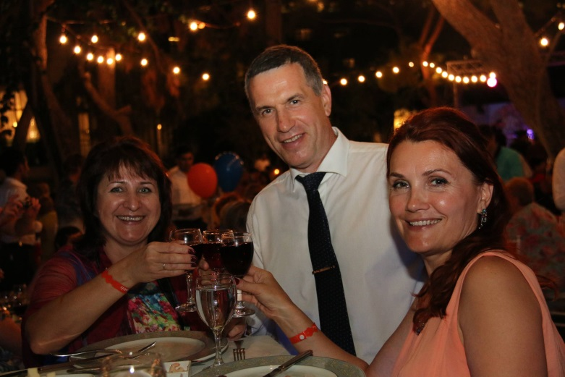
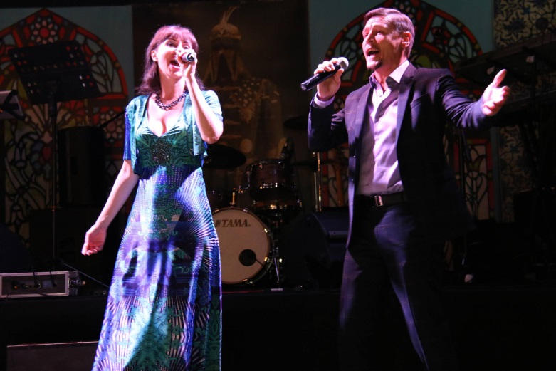
Хорошие девчата, да и я – ой, шика дам! …образы, созданные участниками Фестиваля, более, чем убедительны! Зрители в восторге: поистине, звёздная ночь Артлайф!

Slide 18
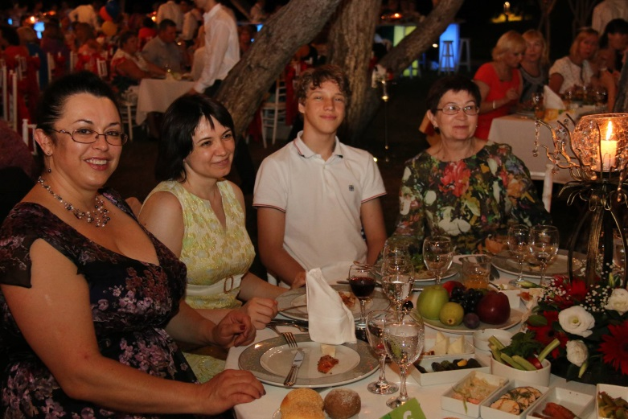
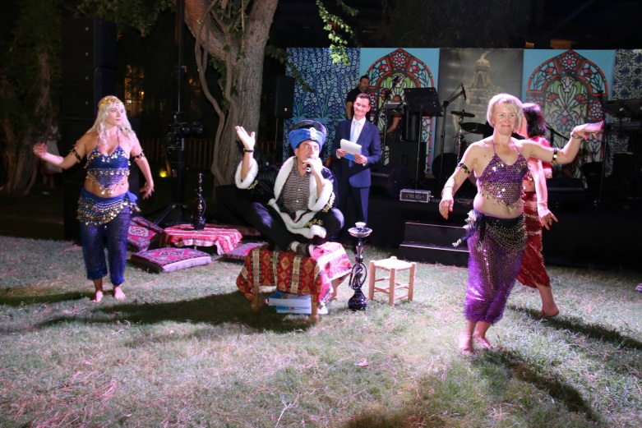
В финале вечера взмывший в бархатно-чёрное турецкое небо воздушный шар высоко-высоко унёс наши желания. Говорят, это означает, что они обязательно сбудутся! И наверняка среди положенных в корзинку записок были пожелания новой встречи, встречи на новом Фестивале Успеха!

Slide 19
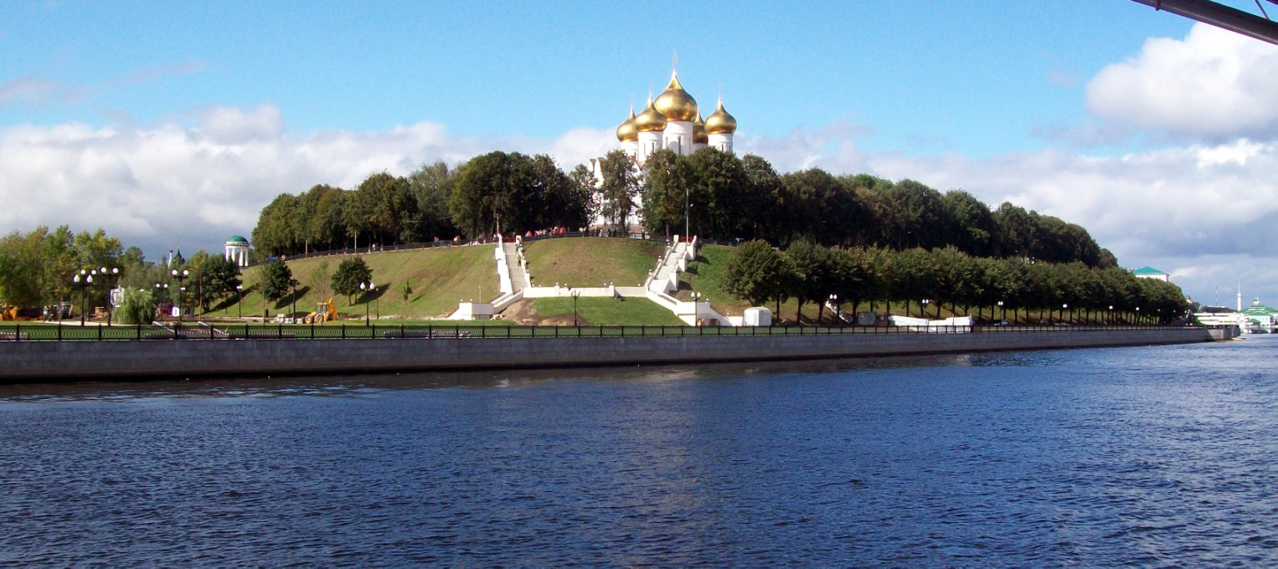
Ярославль — третий по величине населения город Центрального округа РФ, жемчужина Золотого кольца России. Исторический центр города, расположенный у слияния рек Волги и Которосли, является объектом Всемирного наследия ЮНЕСКО в 2010 году город отметил своё тысячелетие. Население — 604 тыс. человек. Город является транспортным узлом, из которого во все стороны расходятся железнодорожные линии и автодороги, действует речной порт и аэропорт.

Slide 20
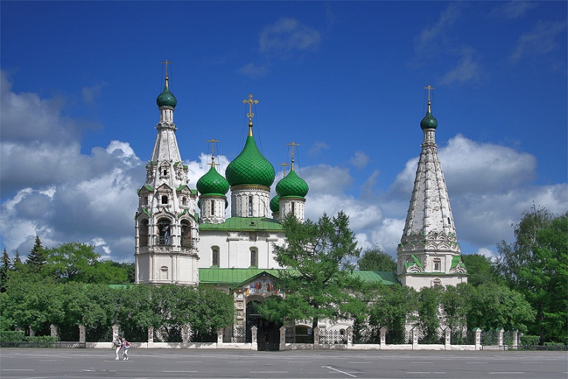
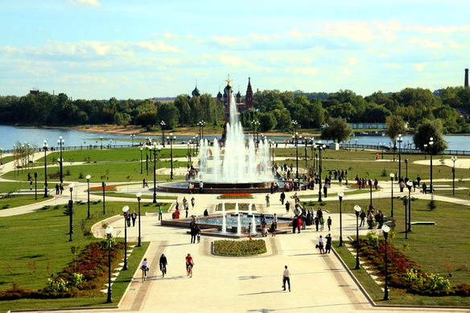
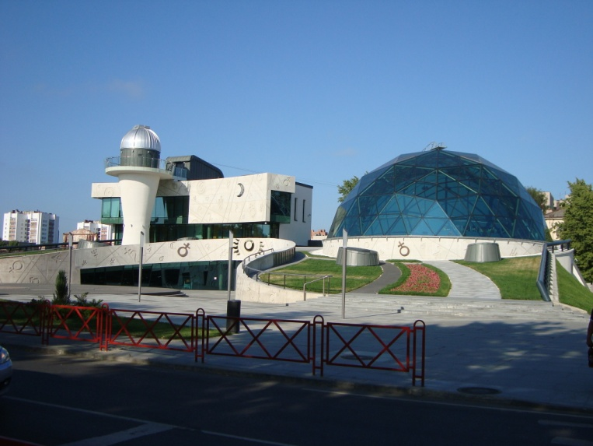
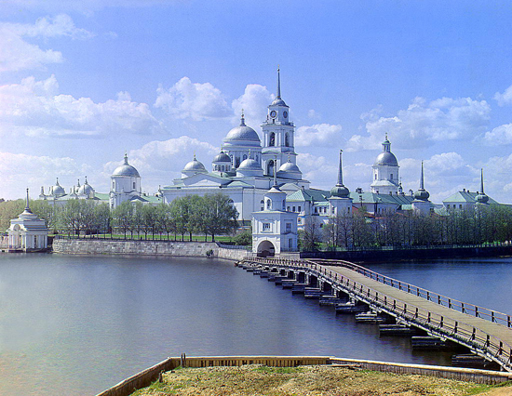
Город просторных площадей и набережных, великолепных храмов, монастырей… Город, достойный принять Фестиваль Успеха Артлайф!

Slide 21
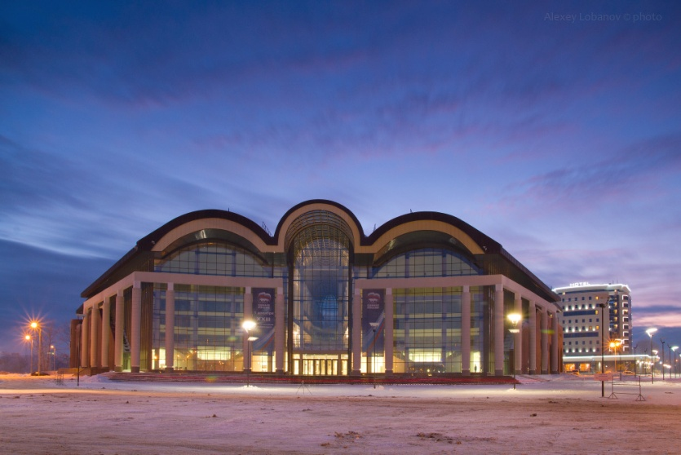
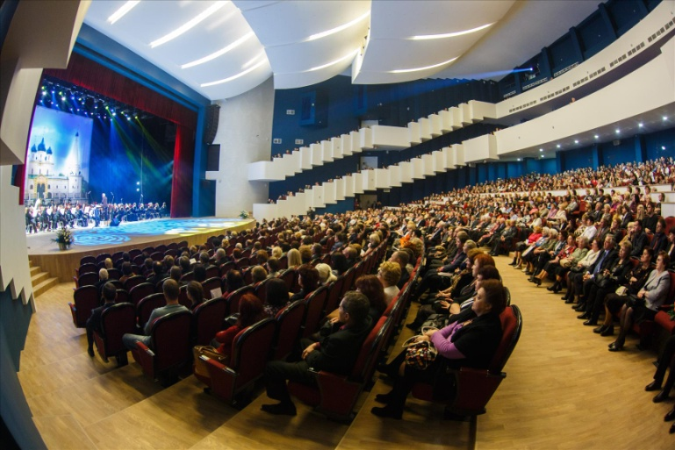
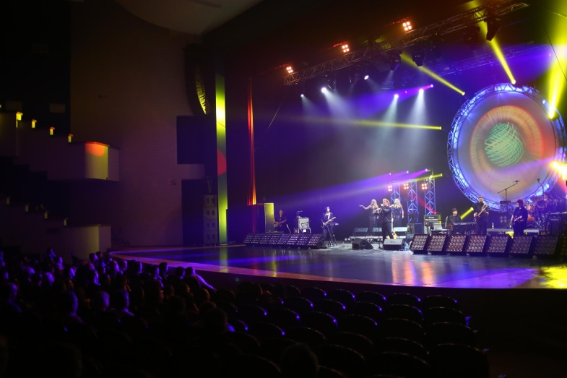
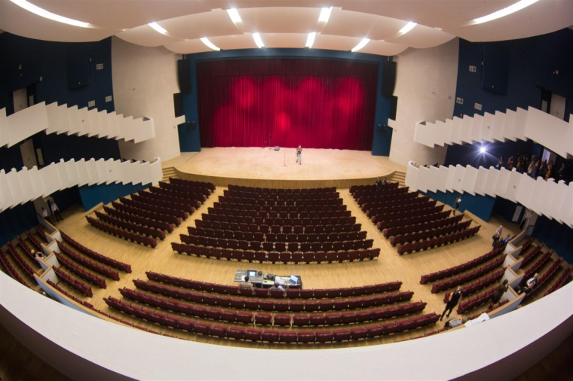
Ярославский Концертно-зрелищный центр открыл свой первый сезон в сентябре 2013 года. Большой зал на 1000 мест имеет супер-современное оснащение. Размер сцены - 18х10 метров.

Slide 22
ДО ВСТРЕЧИ
НА ФЕСТИВАЛЕ-2016!

